Slide 1

Search Engine Optimization
Y otros menesteres

Slide 2
INDICE
Estructura Web
Estructura SILO
Cluster de Temas
Landing Page
KISS
SEO
Enlaces y Algoritmo PR
Keyword
Tipos de SEO
WPO y Seguridad
Hosting
Servidores Web
Compresión Gzip
Memoria Cache
Certificado SSL

Slide 3

Wpo y seguridad
Web Performance Optimization

Slide 4


wpo Hosting y servidores
Ubicación del hosting.
CMS(Wordpress, Shopify…) o no CMS
Almacenamiento
RAM
CPU
Tráfico, banda ancha

Slide 5



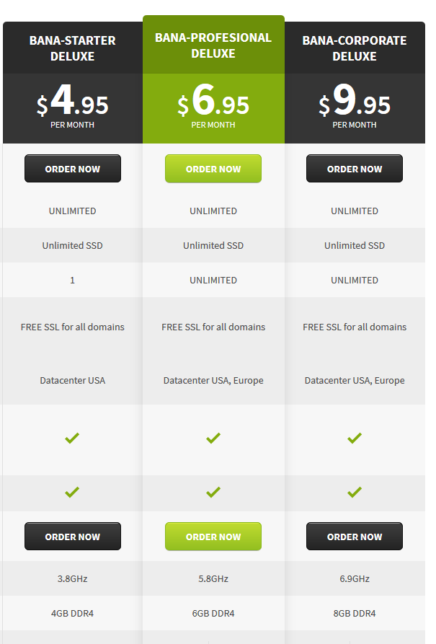
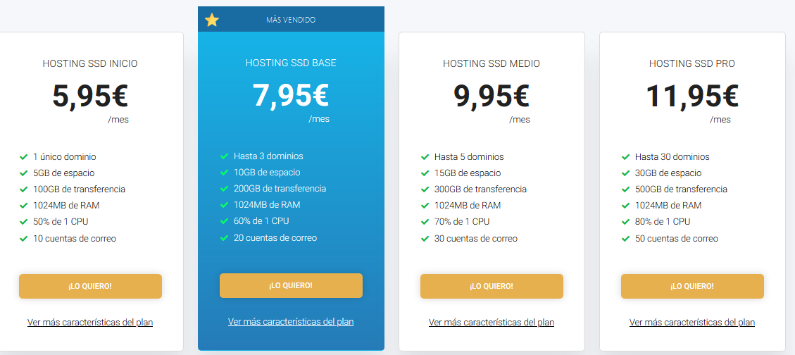
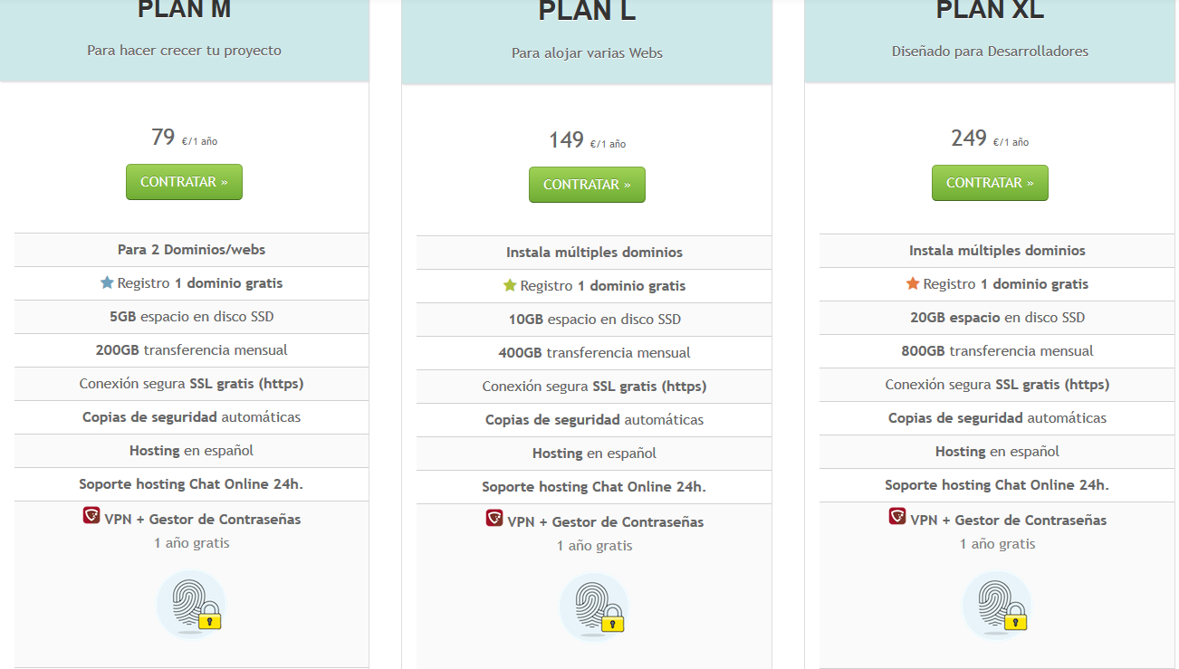
MEJORES HOSTINGS

Slide 6
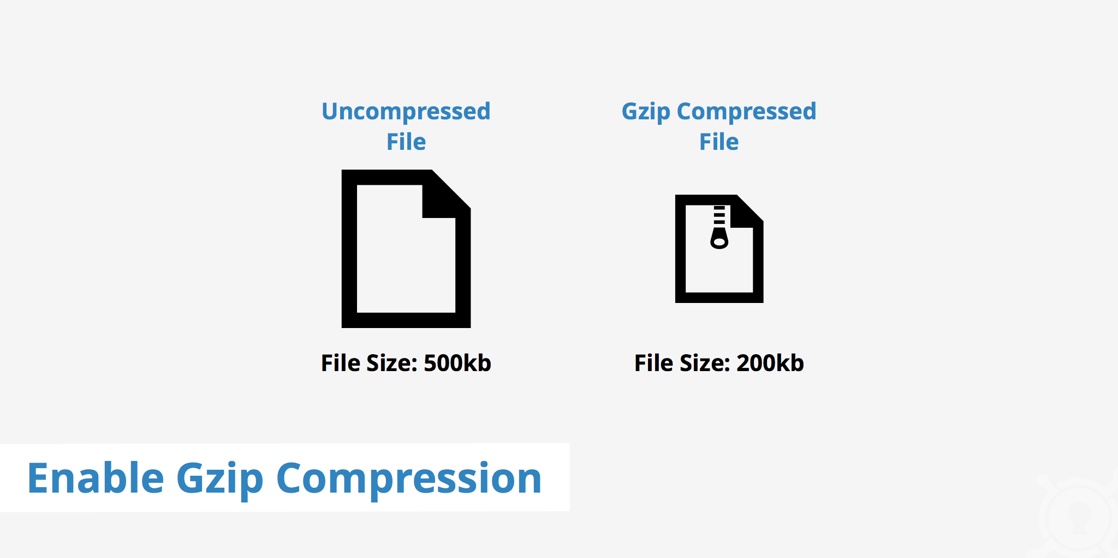

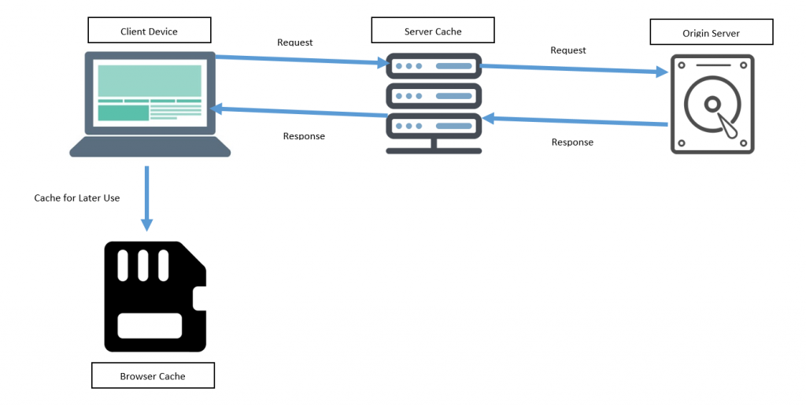
GZIP, CACHE Y SSL
Compresion GZIP – definición
Caché
SSL

Slide 7
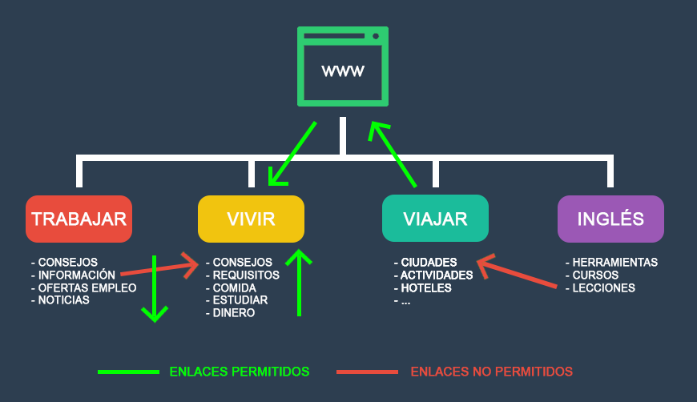
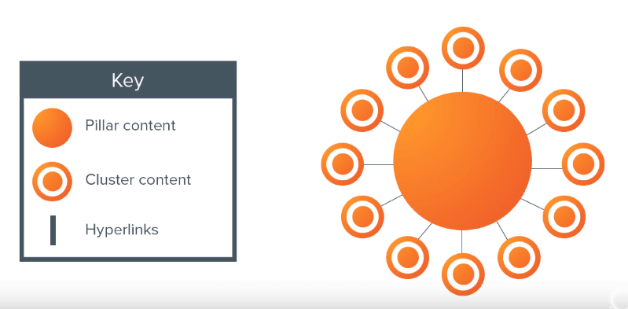
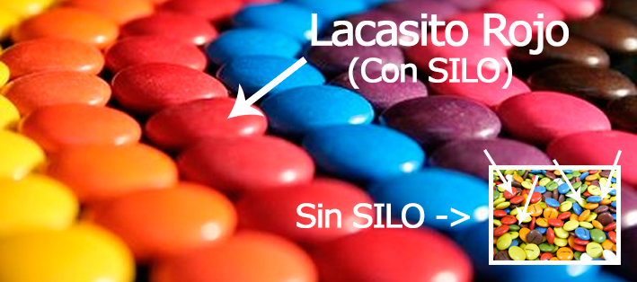
Estructura web
Depende del nicho
Distintas formas de jerarquizarla
Antes de hacer la web tenemos que estudiar que vamos a hacer

Slide 8
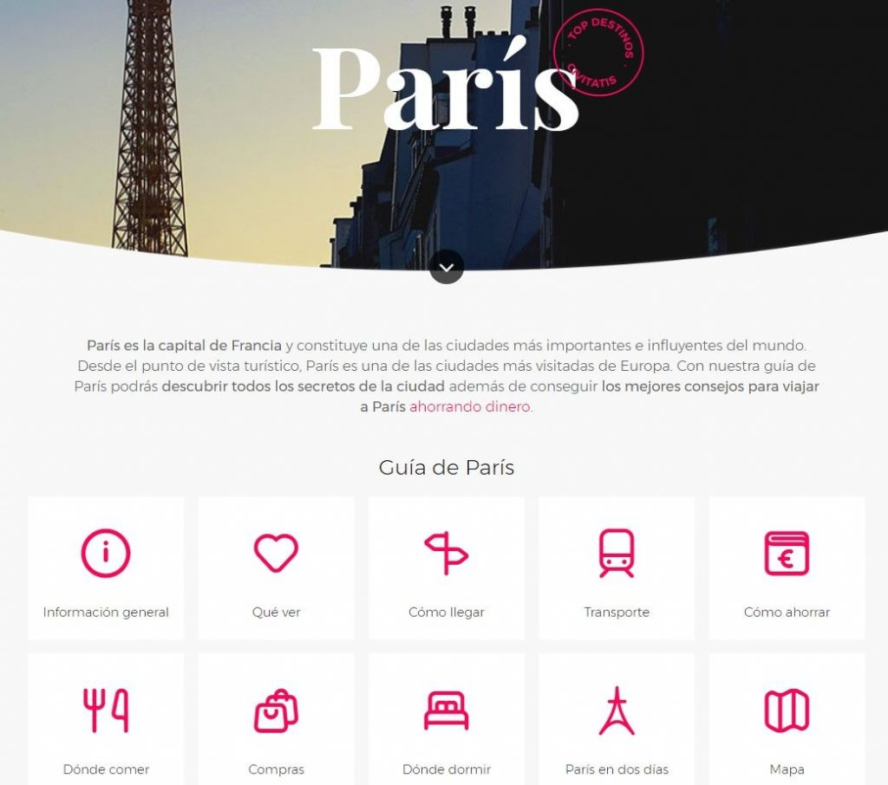
Ejemplo

Slide 9


Slide 10
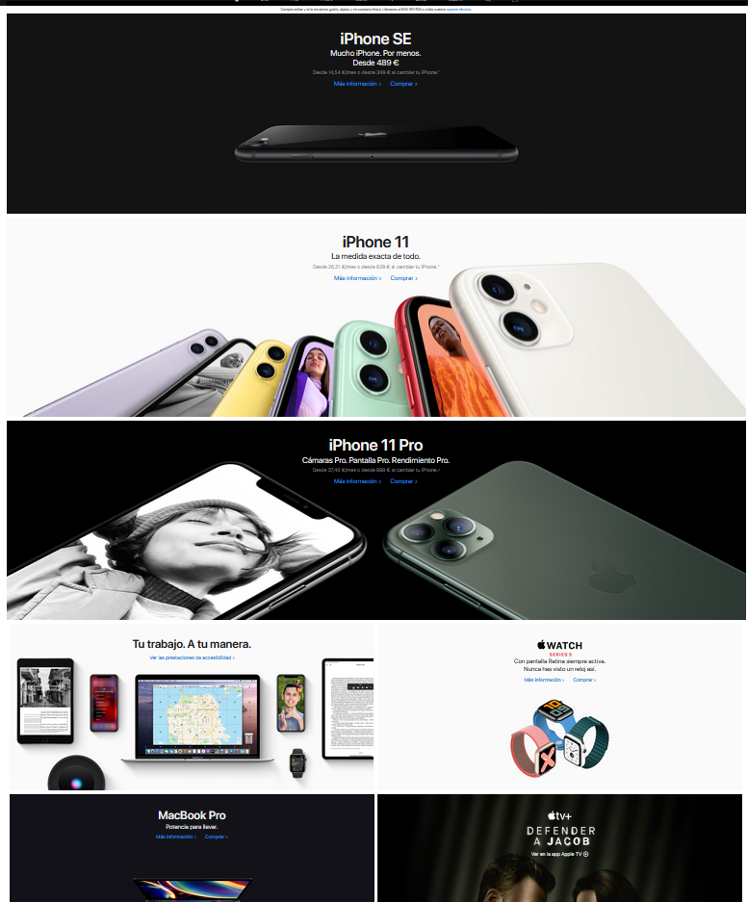
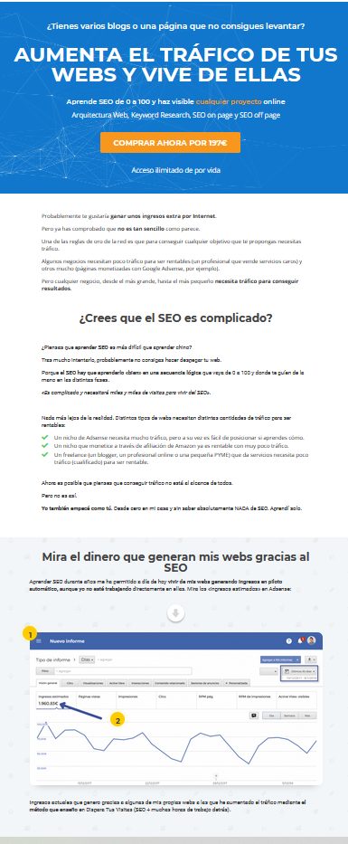
Ejemplos
https://disparatusvisitas.com/
Apple.com/es

Slide 11
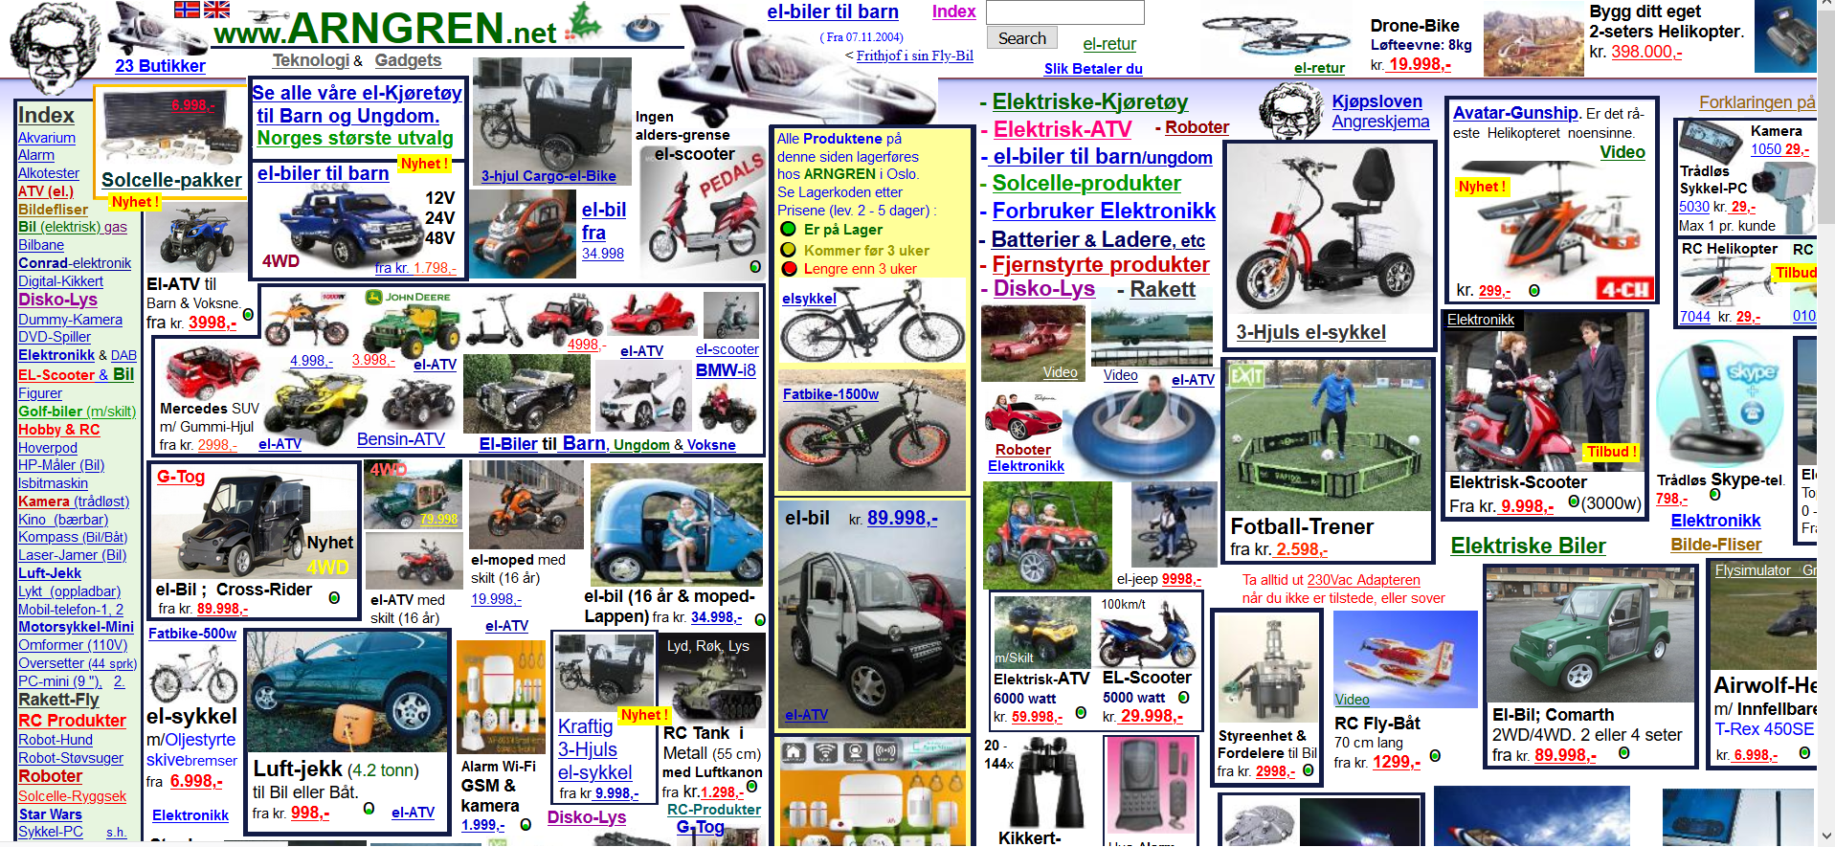
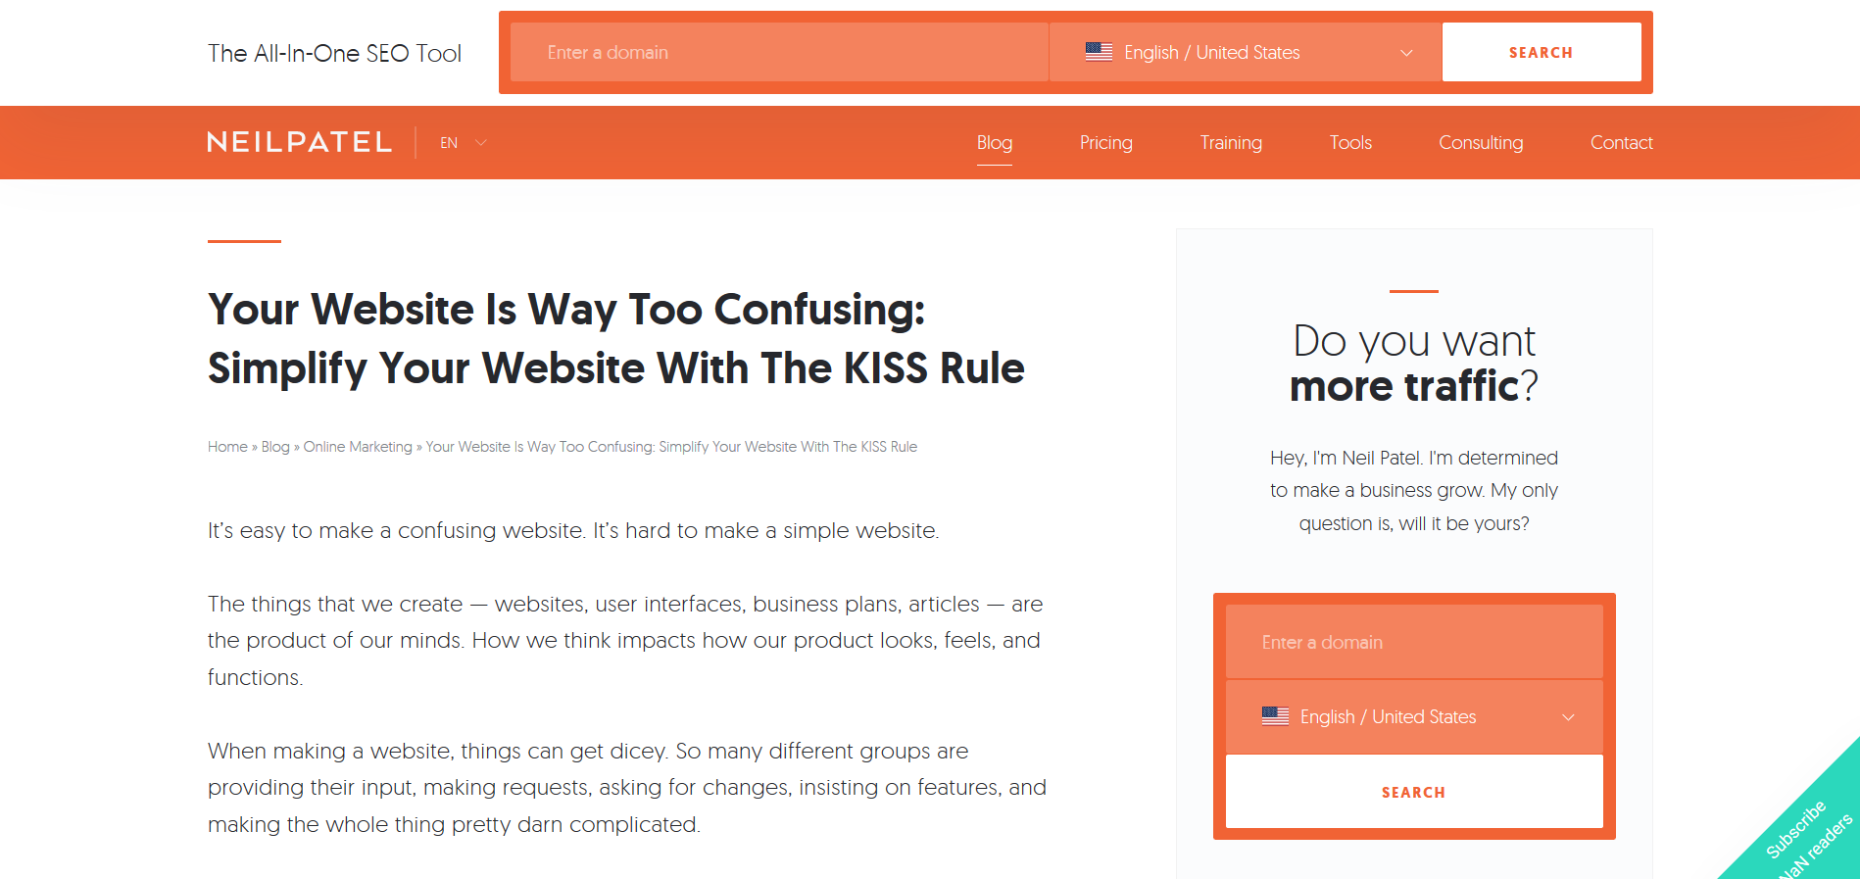
Kiss
KEEP IT SIMPLE, STUPID!
http://www.arngren.net/
Evita: florituras, adornos innecsarios
Recuerda: La sencillez vende
El usuario es poco inteligente y tienes que guiarlo
http://www.neilpatel.com/

Slide 12
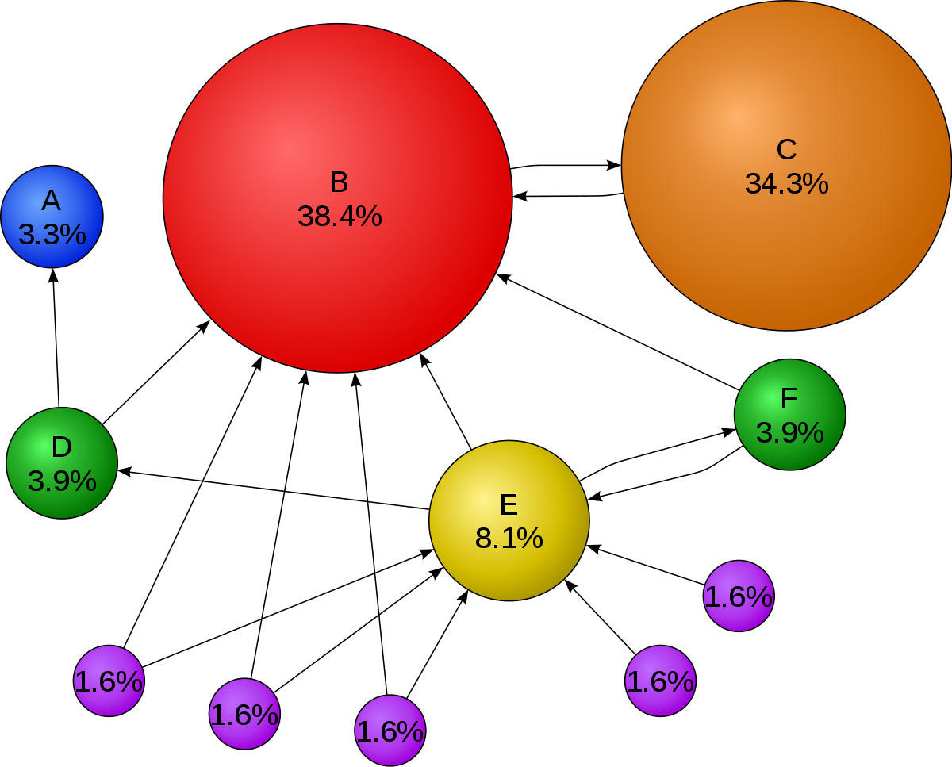
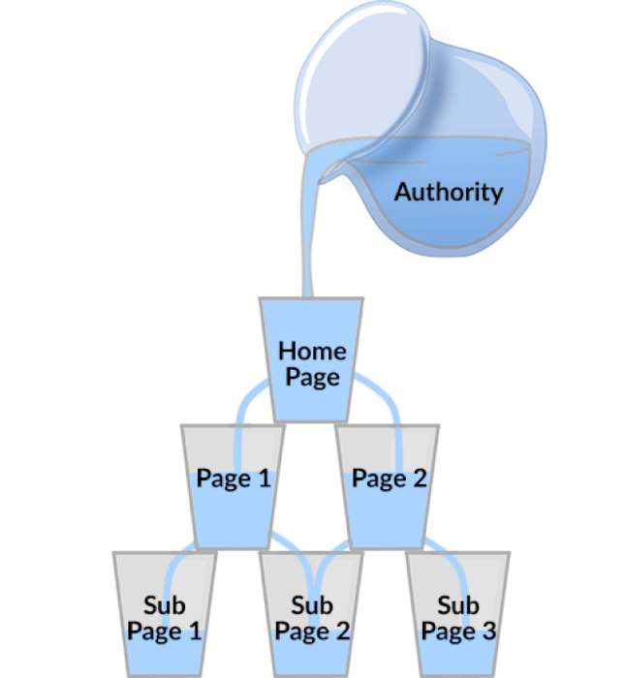
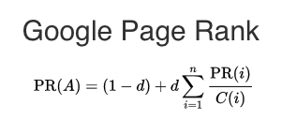
SEO
Enlaces entrants
Enlaces salientes
B es + importante que E
Enlaces de la propia web

Slide 13
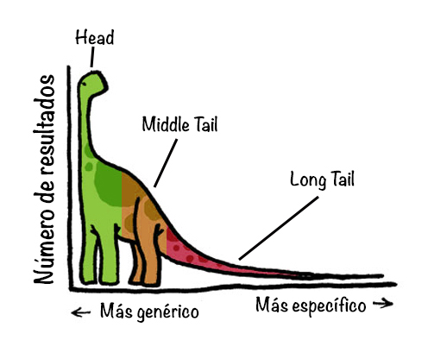
Palabras claves
Head
Zapatillas
Middle Tail
Zapatillas de deporte
Long Tail
Zapatillas de deporte asics con gel para personas con sobrepeso
Posicionamos por long tail
Con el tiempo nos posicionaremos por Head

Slide 14
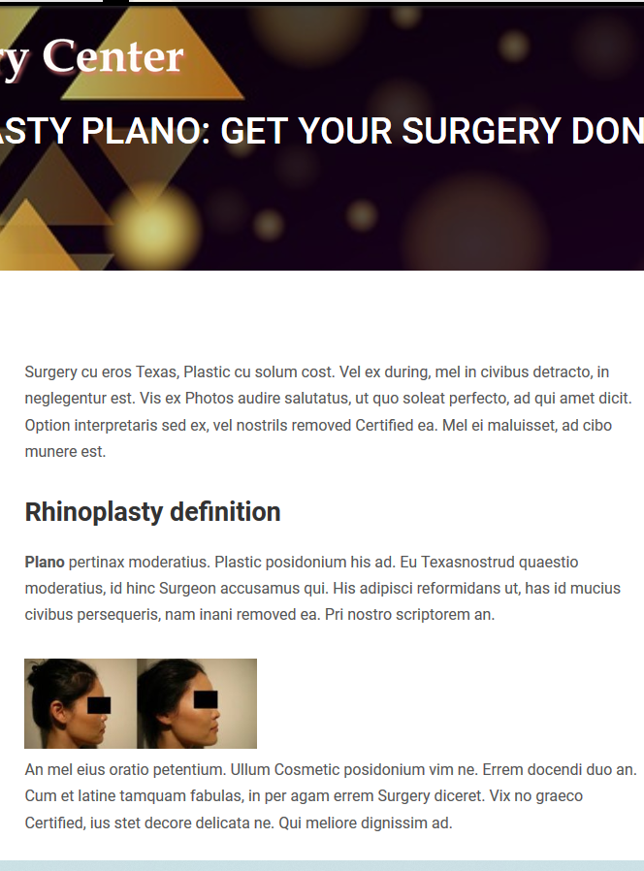

¿es el rey el contenido?
NO
Google es listo, pero todavía no lee
No solo el contenido, también importa la forma.
Cambios de algoritmo de Google. Los “Updates”
https://web.archive.org/web/20180913035129/http://www.rhinoplastyplano.co/rhinoplasty-plano/

Slide 15
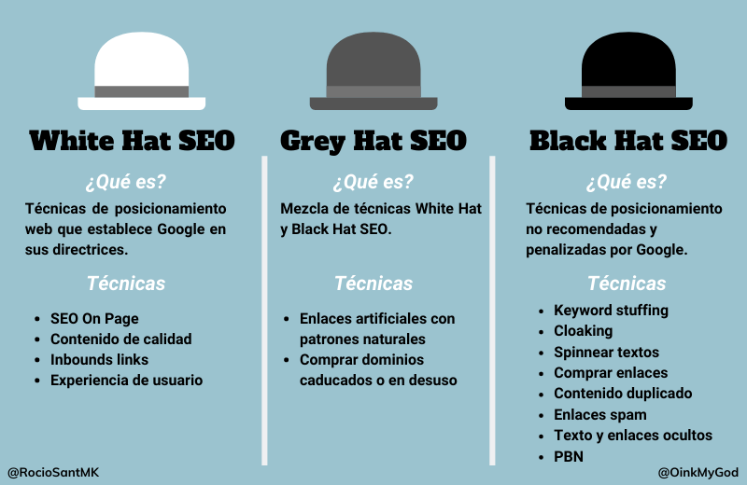
Tipos de seo.

Slide 16
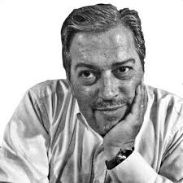

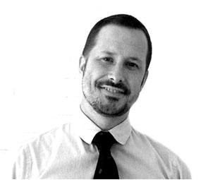
White hat
https://www.youtube.com/watch?v=002mGABJLKM
Quiero aprender SEO
https://www.youtube.com/watch?v=7PMor8HplQs
Crear un nicho monetizable con adsense
https://youtu.be/FnR_UTLYOls
El ciclo de vida perfecto
https://www.webpositer.com/
https://www.vivirdelared.com/
https://ayudawp.com/

Slide 17
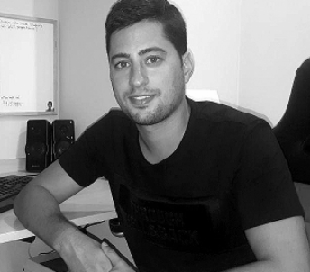
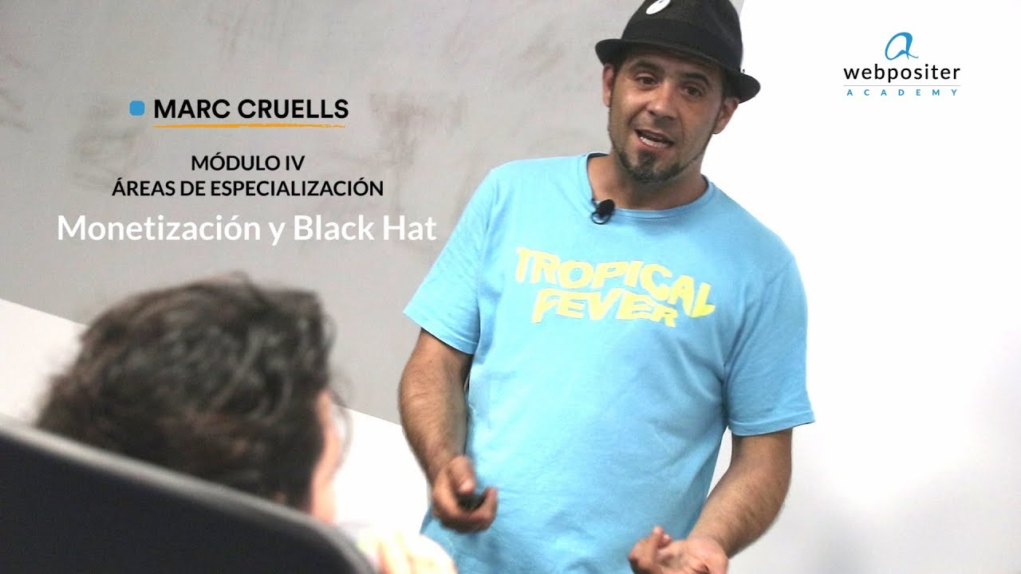
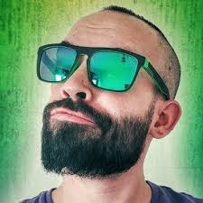

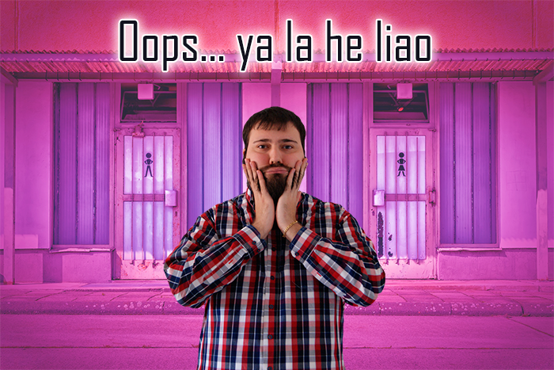

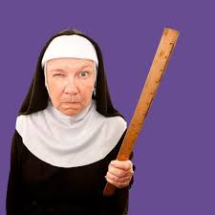
Black HAT SEO

Slide 18

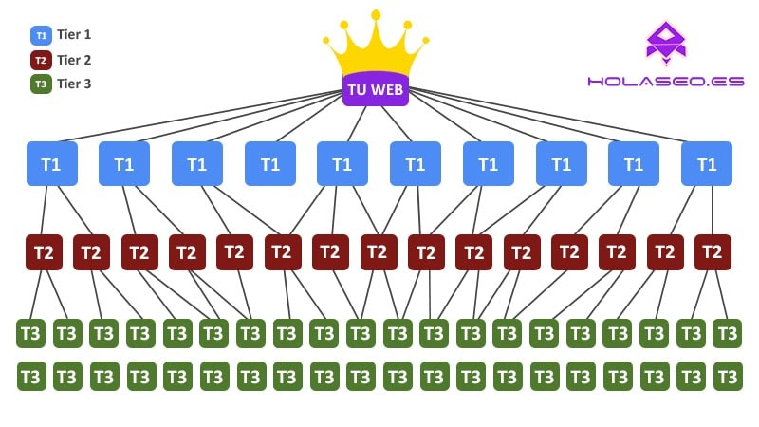
LA MAGIA DEL BLACK HAT
Webs automaticas de amazon
Webs automaticas para adsense
Webs con enlaces
PBN (Private Blog Network)
Webs traducidas de otros idiomas y para otros idiomas

Slide 19
SEO ES:
Escribir bien
Darte a conocer
Estar probando
Hacer muchas webs
Es divertido
Cuando vas ganando experiencia, mas te gusta

Slide 20
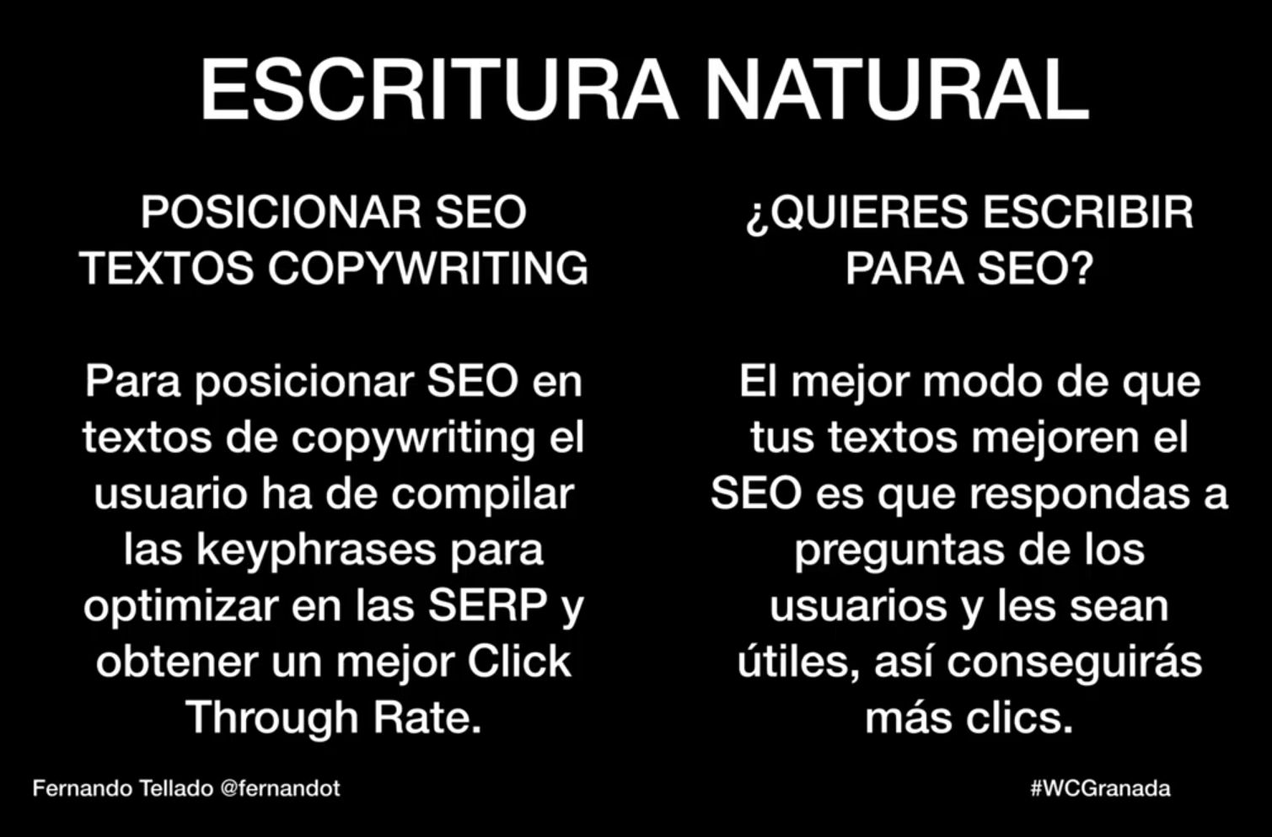

Slide 21
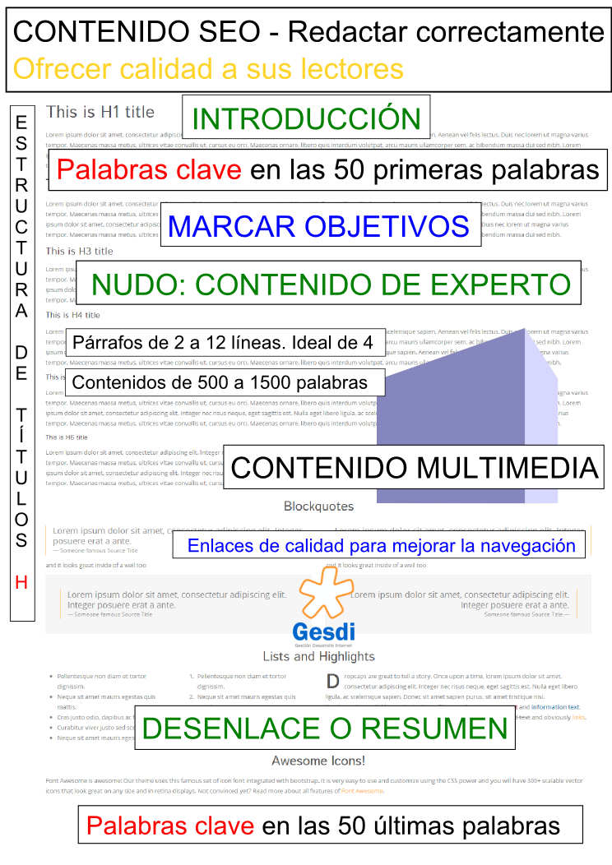
Consejos de seo
Escribe la palabra clave en las cabeceras, o palabras sinonimas.
La forma de la web es importantisimo(imágenes, videos, listas, h1 h2…)
La forma de estructurar un articulo tiene que ser ->
Si mejoras como escribes, mejoras el SEO.

Slide 22
Herramientas gratuitas para seo
https://neilpatel.com/es/ubersuggest/
https://answerthepublic.com/
https://tools.dojo.cc/
https://cerveza.gratis/
https://surferseo.com/keyword-surfer-extension/
https://trends.google.es/trends/?geo=ES
https://keywordseverywhere.com/
https://www.semrush.com/ (versión trial)
https://ahrefs.com/ (versión trial)
https://www.seolyze.com/en/ (versión trial)
https://github.com/csurfer/rake-nltk

